Slide 1
Python
Python 3.7.X

Slide 2
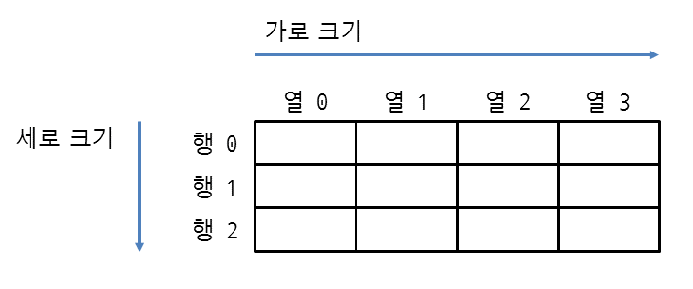
2차원 리스트 사용하기
평면 구조의 2차원 리스트
리스트 = [[값, 값], [값, 값], [값, 값]]

Slide 3
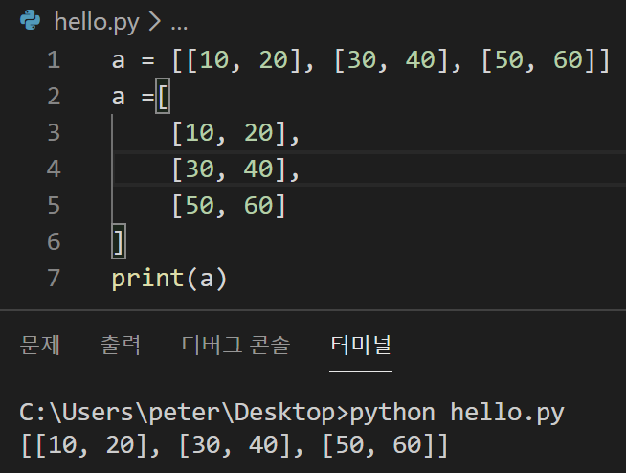
2차원 리스트 사용하기
리스트 = [
[값, 값],
[값, 값],
[값, 값]
]
리스트 = [[값, 값], [값, 값], [값, 값]]
2차원적으로 알아보기 쉽게

Slide 4
2차원 리스트 사용하기
가장 안쪽에 있는 것이 열이라고 생각하면 됨!
가장 안쪽이 끝나면 엔터 친다고 생각!

Slide 5
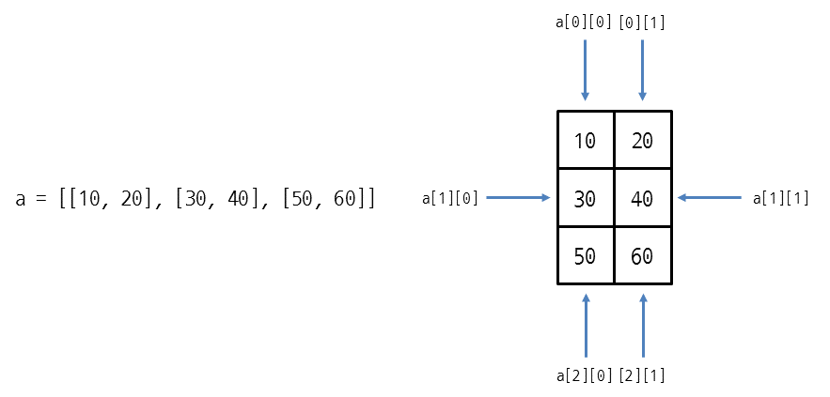
2차원 리스트 사용하기
2차원 리스트의 요소에 접근하기
리스트[세로인덱스][가로인덱스]
리스트[세로인덱스][가로인덱스] = 값

Slide 6
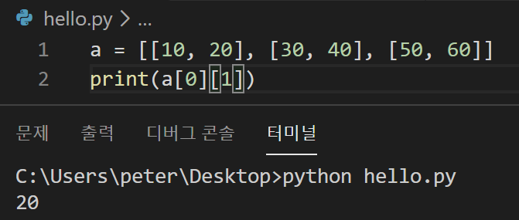
2차원 리스트 사용하기
2차원 리스트의 요소에 접근하기
리스트[세로인덱스][가로인덱스]
리스트[세로인덱스][가로인덱스] = 값
2. 그 다음 안쪽
1. 가장 안쪽

Slide 7
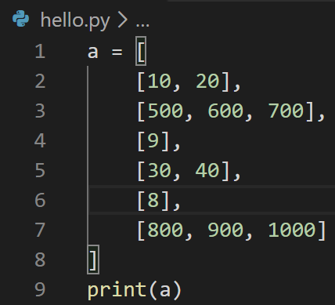
2차원 리스트 사용하기
톱니형 리스트
2차원 리스트 [[10, 20], [30, 40], [50, 60]]은 가로 크기가 일정한 사각형 리스트이다
파이썬에서는 가로 크기가 불규칙한 톱니형 리스트(jagged list)도 만들 수 있다.

Slide 8
2차원 튜플
튜플 = ((값, 값), (값, 값), (값, 값))
튜플 = ([값, 값], [값, 값], [값, 값])
리스트 = [(값, 값), (값, 값), (값, 값)]

Slide 9
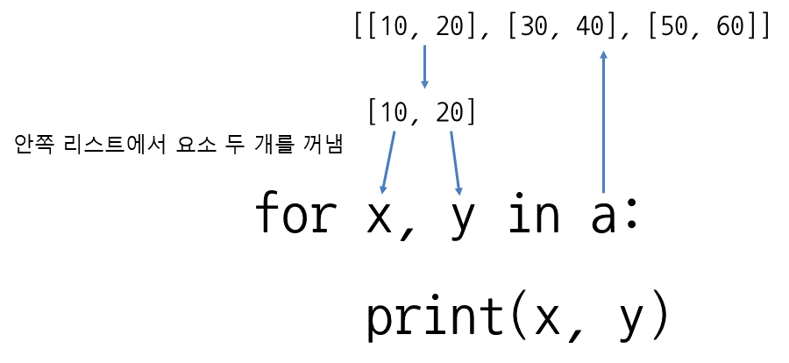
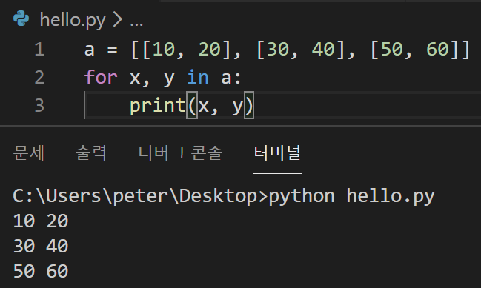
for 반복문을 한 번만 사용하기

Slide 10
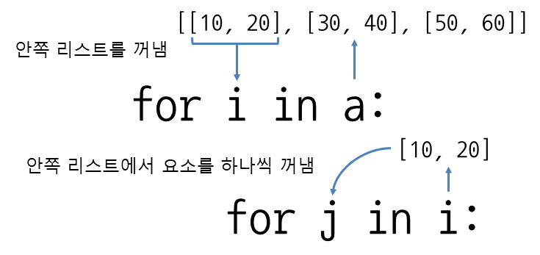
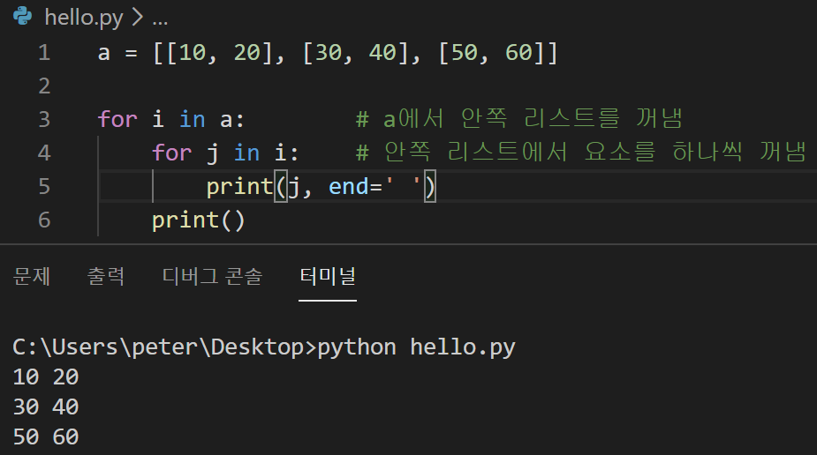
for 반복문을 두 번 사용하기

Slide 11
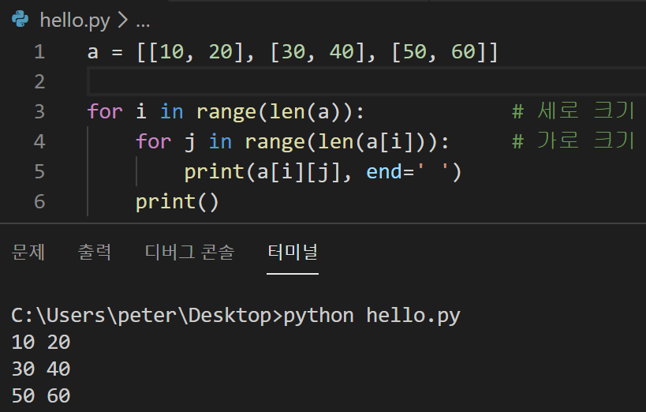
for와 range 사용하기
인덱스로 접근

Slide 12
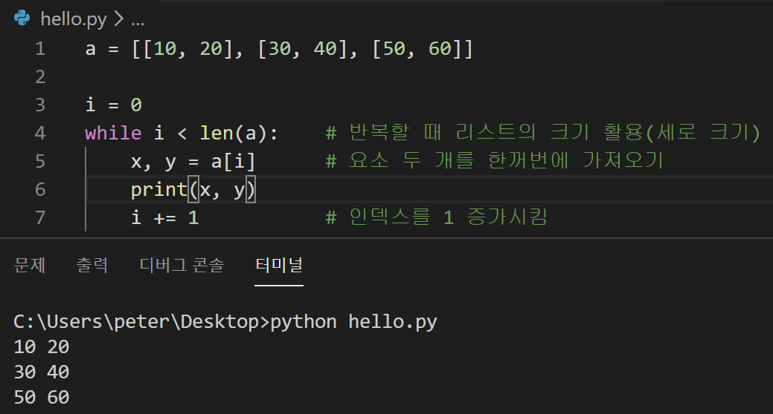
while 반복문을 한 번 사용하기

Slide 13
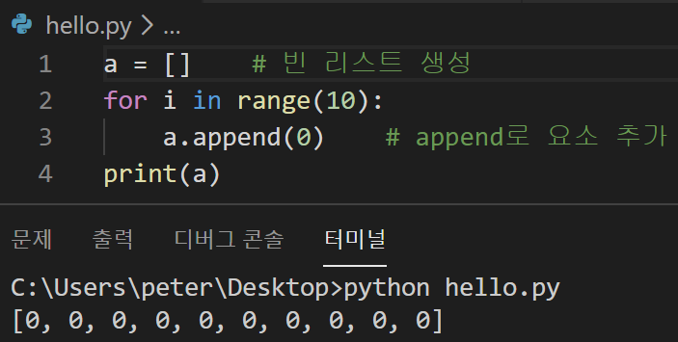
for 반복문으로 1차원 리스트 만들기

Slide 14
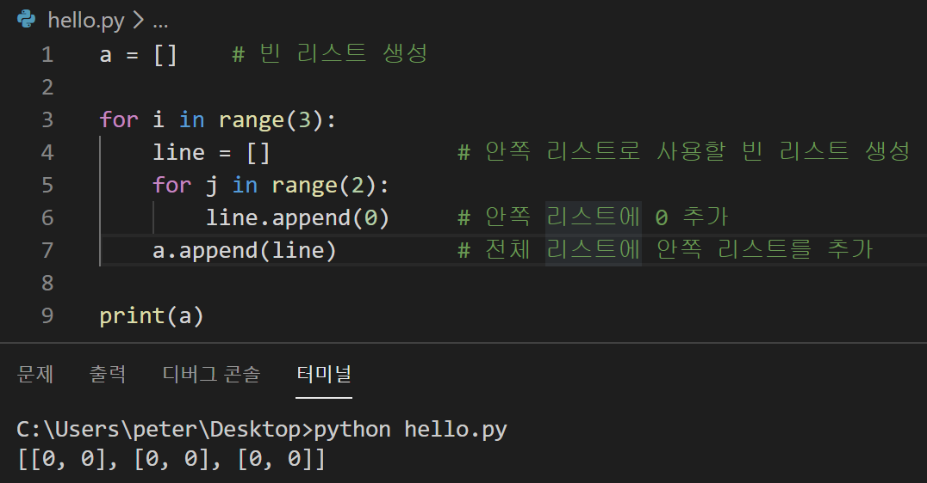
for 반복문으로 2차원 리스트 만들기

Slide 15
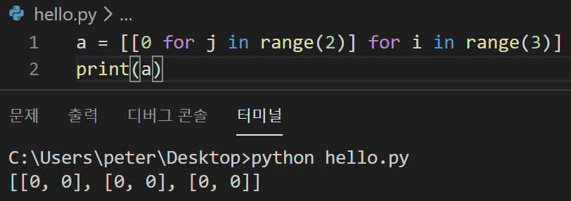
리스트 표현식으로 2차원 리스트 만들기

Slide 16
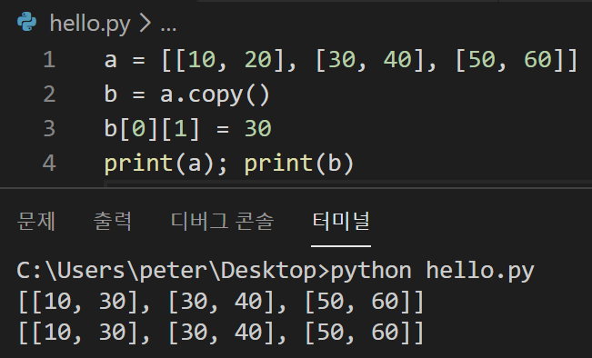
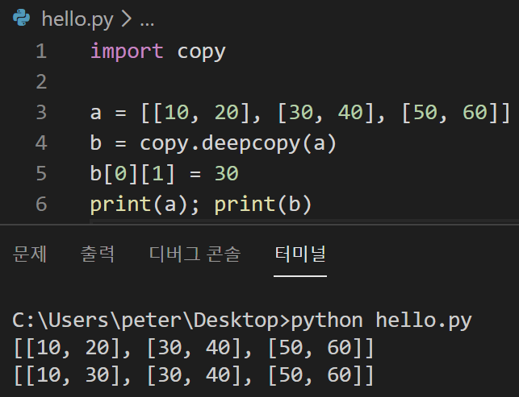
2차원 리스트의 할당과 복사 알아보기
2차원 이상의 다차원 리스트는 리스트를 완전히 복사하려면 copy 메서드 대신 copy 모듈의 deepcopy 함수를 사용해야 한다.
copy사용
copy.deepcopy사용
같이 변함!

Slide 17
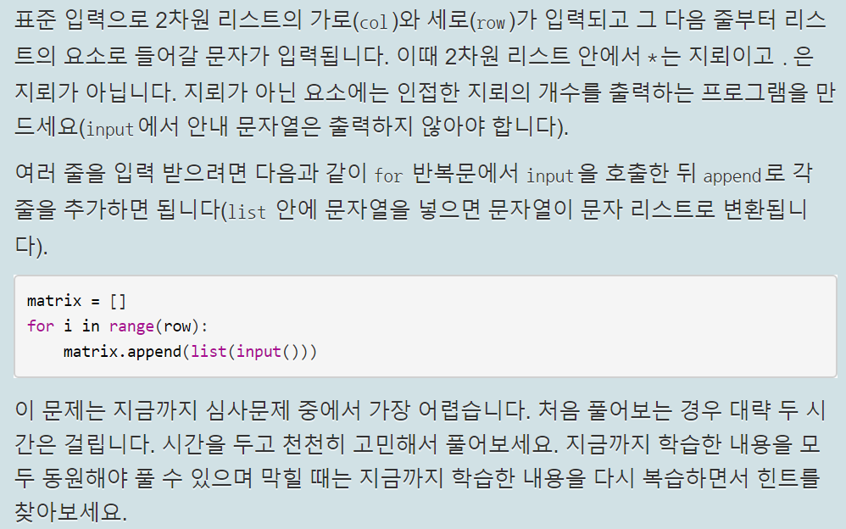
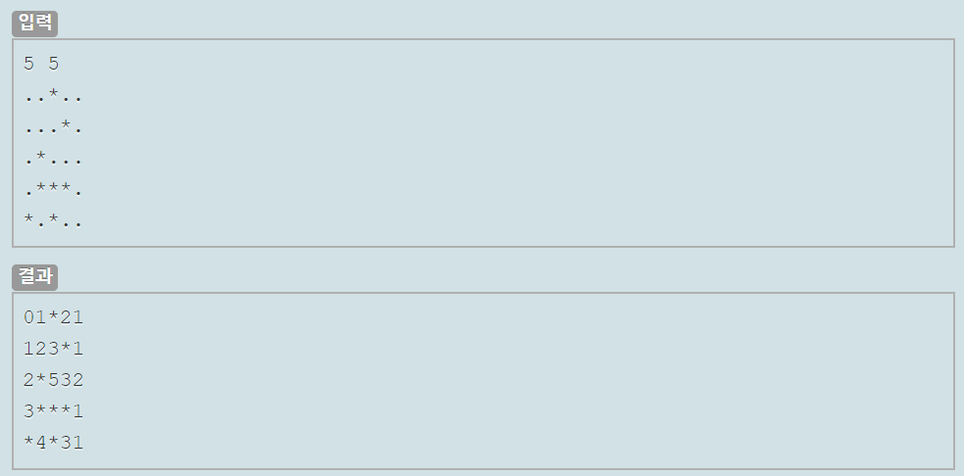
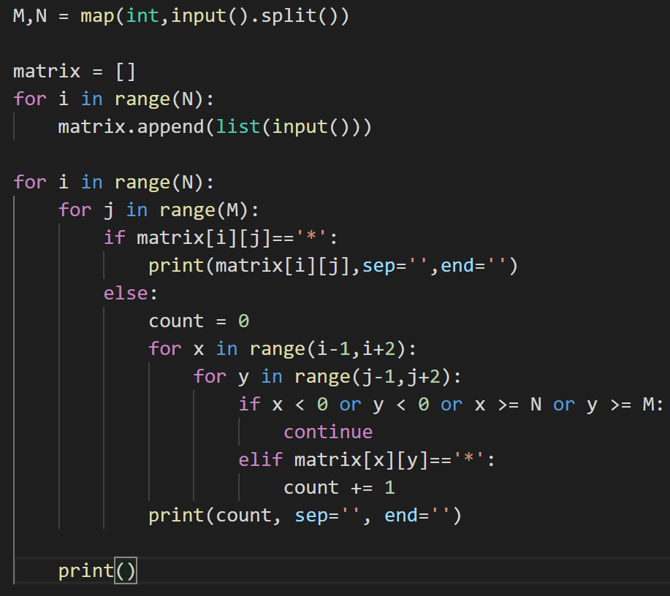
지뢰찾기

